Slide 1
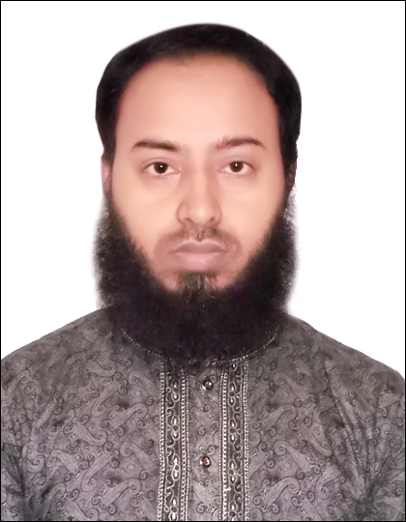
পরিচিতি
তথ্য ও যোগাযোগ প্রযুক্তি
অধ্যায় : প্রথম
সময়: ৫০ মিনিট
মো: মোস্তাক আহমেদ
সহকারী শিক্ষক,
মোহাম্মদপুর দাখিল মাদ্রাসা

Slide 2
আজকের পাঠ--------
একুশ শতক এবং তথ্য ও যোগাযোগ প্রযুক্তি
তথ্য ও যোগাযোগ প্রযুক্তির বিকাশে উল্লেখযোগ্য ব্যক্তিত্ব

Slide 3
এই পাঠ শেষে শিক্ষার্থীরা----
তথ্য ও যোগাযোগ প্রযুক্তির ব্যাখ্যা করতে পারবে
তথ্য ও যোগাযোগ প্রযুক্তির সংশ্লিষ্ট ব্যক্তিবর্গের অবদান বর্ণণা করতে পারবে।

Slide 4
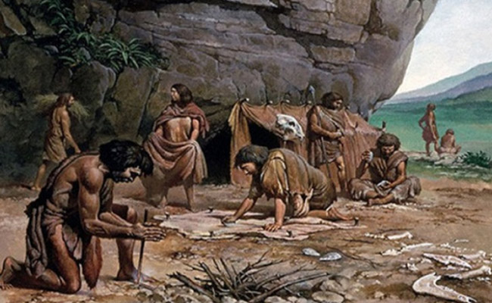
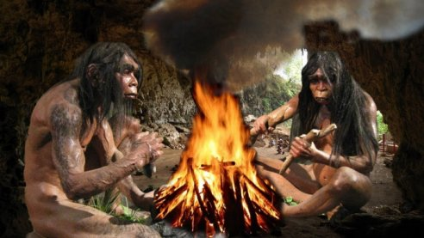
মানুষের ক্রমবিকাশ
আগুণ আবিষ্কার
আদিম সমাজ
চাকা আবিষ্কার

Slide 5
জ্ঞান
বর্তমান বিশ্ব কিসের উপর ভিত্তি করে চলছে?

Slide 6
Globalization / বিশ্বায়ন কি?
সমগ্র পৃথিবীকে পারস্পরিক সম্পর্কের হাতের মুঠোয় নিয়ে আসাই বিশ্বায়ন।

Slide 7
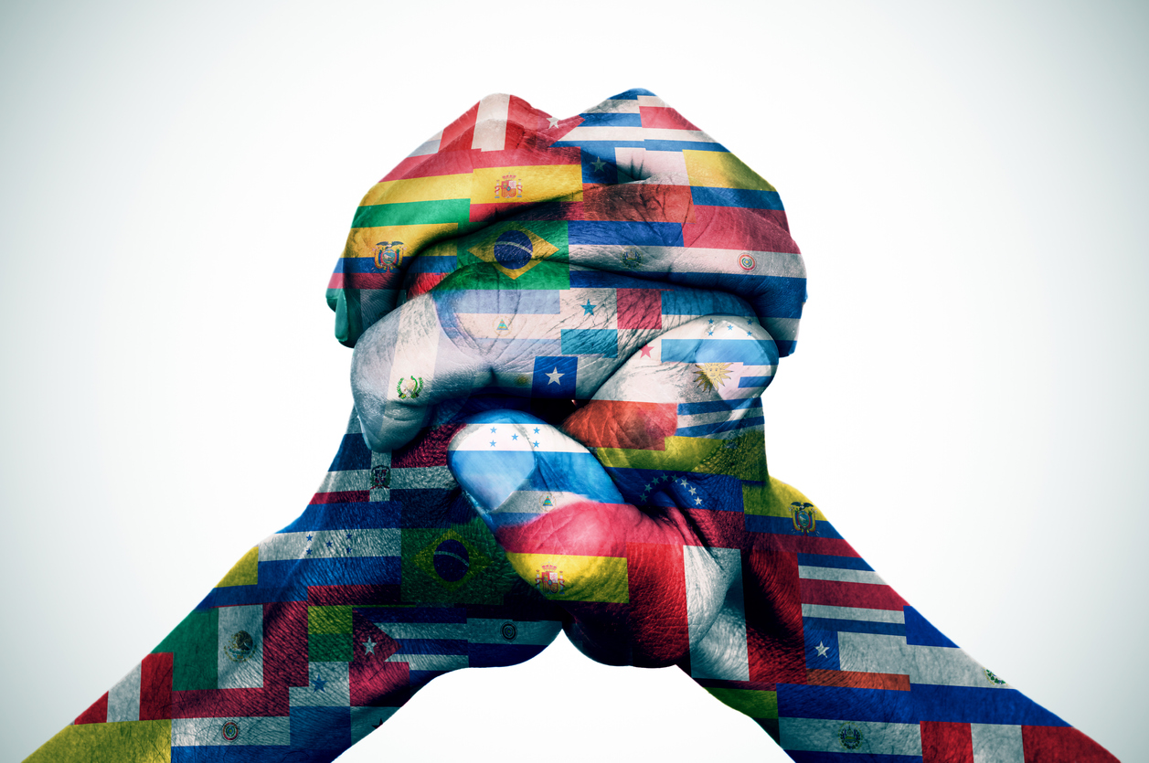
Internationalization/আন্তর্জাতিকরণ কী?
আন্তর্জাতিক শব্দের অর্থ সর্বজাতীয়। বিশ্ব শব্দের অর্থ সমগ্র পৃথিবী। অর্থনীতি, প্রযুক্তি প্রভৃতি ক্ষেত্রে উন্নয়নশীল ও উন্নত দেশসমূহের মধ্যে সমন্বয় সাধনের প্রক্রিয়াকে বিশ্বায়ন বা Globalization বলে। আর পৃথিবীর সকল জাতির মধ্যে সমন্বয় সাধনের প্রক্রিয়াকে আন্তর্জাতিকরণ বা Internationalization বলে।
সূত্র: বাংলা ইংরেজি ডিকশনারী।

Slide 8
শিল্প বিপ্লব
অষ্টাদশ থেকে ঊনবিংশ শতাব্দীতে শিল্প বিপ্লবের পর মানুষ যন্ত্রের উপর নির্ভর করে পৃথিবীর অর্থনীতি নিয়ন্ত্রণ করেছে। যে সকল জাতি শিল্পবিপ্লবে অংশ নিয়েছিল, এক সময় তারাই পৃথিবীকে নিয়ন্ত্রণ করেছে।

Slide 9
জ্ঞানভিত্তক সমাজ
শিল্প বিপ্লবের পর সূচনা হয়েছে জ্ঞানভিত্তিক অর্থনীতির।
যারা জ্ঞান ভিত্তিক সমাজ তৈরি করার বিপ্লবে অংশ নেবে তারাই পৃথিবীর চালিকা শক্তি হিসাবে কাজ কেরবে।

Slide 10
জ্ঞান ভিত্তিক সমাজ তৈরির জন্য যা কিছুর প্রয়োজন তা হল………….
পারস্পরিক সহযোগীতার মনোভাব
যোগাযোগ দক্ষতা
সুনাগরিকত্ব
সমস্যা সমাধানে পারদর্শিতা
বিশ্লেষণী চিন্তন দক্ষতা (Critical Thinking)
সৃজনশীলতা
তথ্য ও যোগাযোগ প্রযুক্তিতে পারদর্শিতা

Slide 12
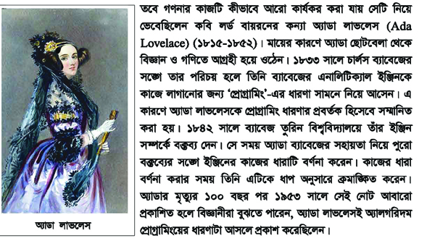

Slide 13
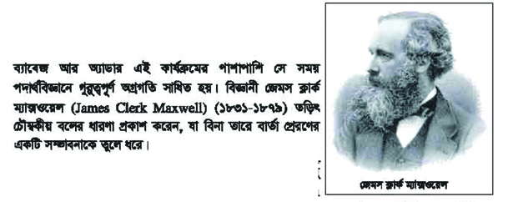

Slide 21
দলীয় কাজ: কোন বিজ্ঞানী কোন ক্ষেত্রে অবদান রেখেছেন তার একটি তালিকা তৈরি কর
এবার মিলিয়ে নাও।
চার্লস ব্যাবেজ - কম্পিউটার
অ্যাডা লাভলেস - প্রথম প্রোগ্রামার
জেমস ক্লার্ক ম্যাক্সওয়েল -তড়িৎ চৌম্বকীয় বলের ধারনা
জগদীশ চন্দ্র বসু – বেতার তরঙ্গের ব্যবহার
গুগলিয়েলমো মার্কনি – বেতার যন্ত্রের আবিষ্কার
রেমন্ড স্যামুয়েল টমলিনসন – ই –মেইল সিস্টেম চালু করেন
স্টিভ জবস – অ্যাপেলের প্রতিষ্ঠাতা
উইলিয়াম হেনরি ‘বিল’ গেটস – মাইক্রোসফটের প্রতিষ্ঠাতা
স্যার টিমোথি জন ‘টিম’ বার্নাস-লি- WWW জনক
মার্ক জাকারবার্গ – ফেসবুকের জনক

Slide 22
মূল্যায়ন:
১। International Business Machine
২। বিশ্বের প্রথম ইন্টারনেট নেটওয়াকিং এর নাম
৩। Hypertext Transfer Protocol
৪। World Wide Web
১। আইবিএম কি?
২। Arpanet?
৩। http?
৪। WWW?

Slide 23
বাড়ির কাজ
তথ্য ও যোগাযোগ প্রযুক্তিতে উল্লেখিত ব্যক্তিবর্গের অবদান আলোচনা কর।

